Slide 1

BẢO HIỂM XÃ HỘI VIỆT NAM
BẢO HIỂM XÃ HỘI KHU VỰC XXVIII
GIỚI THIỆU NHỮNG ĐIỂM MỚI CỦA LUẬT BẢO HIỂM XÃ HỘI
SỐ 41/2024/QH15
Báo cáo viên : Hồ Thị Tú
Phó Trưởng phòng Tuyên truyền & HTNTG

Slide 2



GIỚI THIỆU NHỮNG ĐIỂM MỚI CỦA LUẬT BẢO HIỂM XÃ HỘI SỐ 41/2024/QH15

Slide 3
NỘI DUNG
Một số điểm mới trọng tâm của Luật BHXH năm 2024
Những điều cần biết về Bảo hiểm xã hội tự nguyện

Slide 4

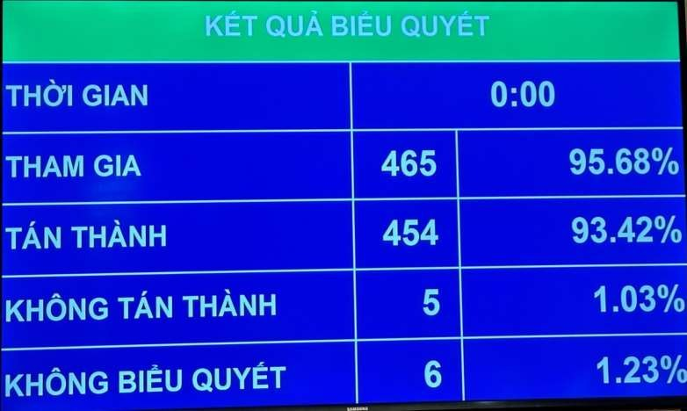
GIỚI THIỆU CHUNG
Gồm 11 chương, 141 điều
(tăng 2 chương, 16 điều)
Kế thừa kết cấu Luật BHXH 2014
- Bỏ mục chế độ TNLĐ, BNN
Chương về t/c hưu trí xã hội, bảo hiểm hưu trí bổ sung, Chương về quản lý
nhà nước về BHXH;
Gộp các điều liên quan đến quyền,
trách nhiệm của các cơ quan, tổ chức trong một chương;
Không quy định chương riêng về trình tự, thủ tục BHXH mà lồng ghép vào từng chế độ.
Sáng 29/6/2024, tại kỳ họp thứ 7, Quốc hội khóa XV đã
thông qua Luật BHXH số 41/2024/QH15

Slide 5



MỤC TIÊU, QUAN ĐIỂM CHỈ ĐẠO
Quan điểm chỉ đạo
Bảo đảm quyền an sinh xã hội
Kế thừa, phát triển những quy định hiện hành phù hợp, sửa đổi các quy định chưa phù hợp.
Bảo vệ quyền và lợi ích hợp pháp của các bên tham gia BHXH.
Xây dựng các chế độ BHXH theo nguyên tắc đóng - hưởng, công bằng, bình đẳng, chia sẻ và bền vững.
Tham khảo và tiếp thu có chọn lọc kinh nghiệm thế giới.
Mục tiêu
Bảo đảm an sinh xã hội theo quy định của Hiến pháp và thể chế hóa Nghị quyết số 28-NQ/TW.
Sửa đổi căn bản các vướng mắc, bất cập từ thực tiễn, đảm bảo tính khả thi, phù hợp tiêu chuẩn quốc tế.
Mở rộng, gia tăng quyền, lợi ích, tạo sự hấp dẫn để thu hút người lao động tham gia BHXH; thụ hưởng.

Slide 6

1
Trợ cấp hưu trí xã hội
Loại hình BHXH do NSNN bảo đảm, được xây dựng trên cơ sở kế thừa và phát triển một phần từ quy định về trợ cấp xã hội hằng tháng đối với người cao tuổi. Để hình thành ht BHXH đa tầng
Đối tượng
Công dân Việt Nam từ đủ 75 tuổi trở lên hoặc từ đủ 70 tuổi đến đến dưới 75 tuổi thuộc hộ nghèo, hộ cận nghèo mà không hưởng lương hưu hoặc trợ cấp bảo BHXH hằng tháng.
Chế độ hưởng
- Hưởng trợ cấp hưu trí xã hội hàng tháng, mức hưởng do Chính phủ quy định. Định kỳ 3 năm điều chỉnh 01 lần.
Được NSNN đóng BHYT.
Khi chết, tổ chức, cá nhân lo mai táng được hỗ trợ MTP.

Slide 7


2
Chế độ đối với người lao động không đủ điều kiện hưởng lương hưu và chưa đủ tuổi hưởng trợ cấp hưu trí xã hội
(CP hướng dẫn)
Đối tượng
Công dân Việt Nam đủ tuổi nghỉ hưu nhưng không đủ thời gian đóng để hưởng lương hưu và chưa đủ điều kiện hưởng trợ cấp hưu trí xã hội, nếu không hưởng BHXH một lần và không bảo lưu mà có yêu cầu thì được hưởng trợ cấp hằng tháng từ chính khoản đóng của mình.
(Nhằm gia tăng sự liên kết giữa tầng trợ cấp hưu trí xã hội và BHXH cơ bản)
Chế độ hưởng
- Hưởng trợ cấp:Thời gian hưởng, mức hưởng trợ cấp hàng tháng được xác định căn cứ vào thời gian đóng, căn cứ đóng BHXH của NLĐ. Mức trợ cấp hằng tháng thấp nhất bằng mức trợ cấp hưu trí xã hội.
Được NSNN đóng BHYT.
Khi chết, thân nhân được hưởng trợ cấp một lần cho những tháng chưa nhận và được hưởng trợ cấp mai táng nếu đủ điều kiện.

Slide 8

3
Mở rộng đối tượng tham gia BHXH bắt buộc
1. Chủ hộ kinh doanh của hộ kinh doanh có đăng ký kinh doanh

Slide 9
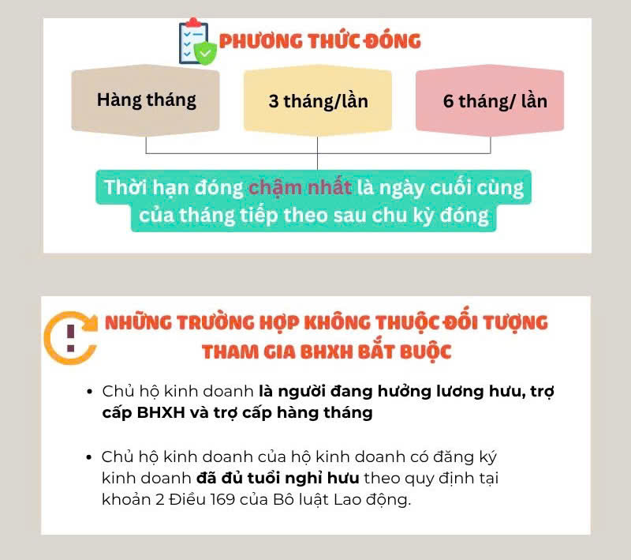

Slide 10
3
Mở rộng đối tượng tham gia BHXH bắt buộc
2. Người quản lý doanh nghiệp, kiểm soát viên, người đại diện phần vốn nhà nước, người đại diện phần vốn của doanh nghiệp tại công ty và công ty mẹ theo quy định của Luật Doanh nghiệp;
3. Thành viên Hội đồng Quản trị, Tổng Giám đốc, Giám đốc, thành viên Ban Kiểm soát hoặc kiểm soát viên và các chức danh quản lý khác được bầu của hợp tác xã, liên hiệp hợp tác xã theo quy định của Luật hợp tác xã không hưởng tiền lương;
4. NLĐ làm việc không trọn thời gian, có tiền lương trong tháng bằng hoặc cao hơn tiền lương làm căn cứ đóng BHXH bắt buộc thấp nhất;
5. Người hoạt động không chuyên trách ở cấp xã, ở thôn, tổ dân phố;
(Trường hợp người lao động và người sử dụng lao động thỏa thuận bằng tên gọi khác nhưng có nội dung thể hiện về việc làm có trả công, tiền lương và sự quản lý, điều hành, giám sát của một bên).

Slide 11





4
Bổ sung chế độ thai sản vào chính sách BHXH tự nguyện
Trợ cấp thai sản với mức là 02 triệu đồng cho mỗi con do ngân sách nhà nước bảo đảm.
Người lao động không phải đóng thêm so với quy định
hiện hành.
Lao động nữ là người dân tộc thiểu số hoặc lao động nữ là người dân tộc Kinh có chồng là người dân tộc thiểu số thuộc hộ nghèo khi sinh con ngoài chế độ thai sản theo quy định của Luật BHXH năm 2024 vẫn được hưởng chính sách hỗ trợ khác theo quy định của Chính phủ.

Slide 12
5
Giảm điều kiện số năm đóng BHXH tối thiểu để được hưởng lương hưu
Giảm điều kiện về số năm đóng BHXH tối thiểu để được hưởng lương hưu từ 20 năm xuống 15 năm, tạo đk cho người t/gia muộn; t/gia không liên tục hoặc làm CV đặc thù có t/g làm nghề ngắn dẫn đến khi đến tuổi nghỉ hưu vẫn không tích lũy đủ đủ 20 năm đóng BHXH cũng có cơ hội được hưởng lương hưu và được bảo đảm BHYT.
Gia tăng cơ hội được hưởng lương hưu của người tham gia BHXH
Thống nhất với Bộ luật Lao động năm 2019 về điều kiện tuổi hưởng lương hưu (2025: Nam 61 tuổi 3 tháng; nữ 56 tuổi 8 tháng).
Quy định này cũng góp phần giảm số người hưởng BHXH 1 lần do đủ đk hưởng lương hưu.
Đối với NLĐ có thời gian đóng BHXH dài hơn thì vẫn được hưởng lương hưu với tỷ lệ hưởng cao hơn không thay đổi so với quy định hiện hành

Slide 13
6
Mở rộng quyền lợi cho người tham gia BHXH
6.1. Sửa đổi, bổ sung về chế độ hưu trí
- Giảm điều kiện về số năm đóng BHXH tối thiểu để được hưởng lương hưu hằng tháng từ 20 năm xuống còn 15 năm (không áp dụng với người hưởng lương hưu khi suy giảm khả năng lao động).
- Trường hợp lao động nam có thời gian đóng bảo hiểm xã hội từ đủ 15 năm đến dưới 20 năm, mức lương hưu hằng tháng bằng 40% mức bình quân tiền lương làm căn cứ đóng bảo hiểm xã hội quy định tại Điều 72 của Luật này tương ứng 15 năm đóng bảo hiểm xã hội, sau đó cứ thêm mỗi năm đóng thì tính thêm 1%.
.

Slide 14
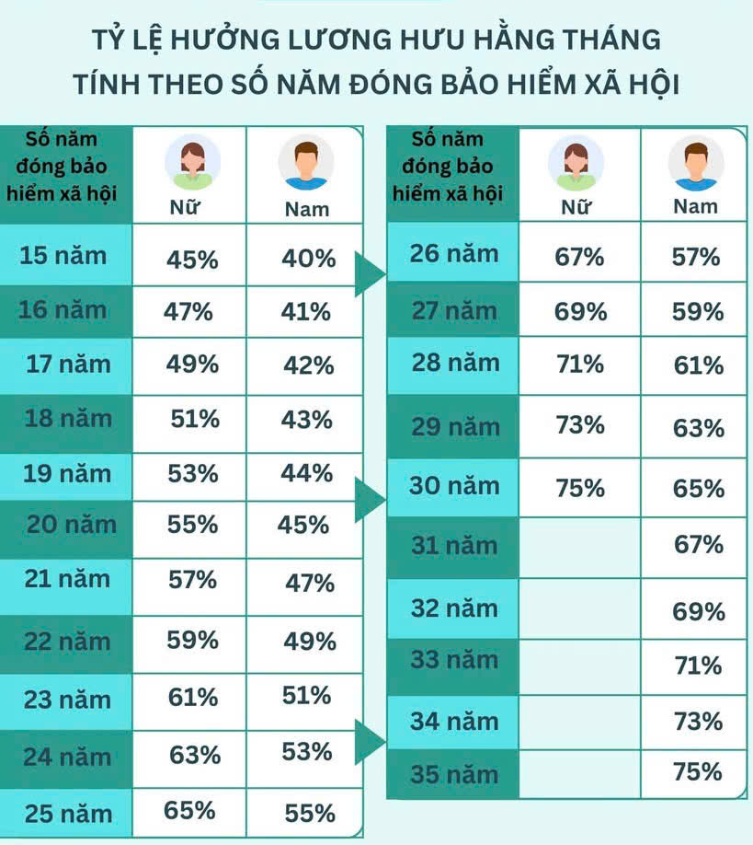

Slide 15
- Tăng trợ cấp 01 lần khi nghỉ hưu: Người lao động đã đủ điều kiện hưởng lương hưu theo quy định tại Điều 64 và Điều 65 của Luật này mà tiếp tục đóng bảo hiểm xã hội thì mức trợ cấp bằng 2 lần của mức bình quân tiền lương làm căn cứ đóng BHXH cho mỗi năm đóng cao hơn số năm quy định kể từ sau thời điểm đủ tuổi nghỉ hưu theo quy định của pháp luật cho đến thời điểm nghỉ hưu.
Quy định này nhằm khuyến khích NLĐ tiếp tục làm việc, đóng BHXH sau tuổi nghỉ hưu.
6
Mở rộng quyền
lợi cho người tham gia BHXH
q

Slide 16
6
Mở rộng quyền lợi cho người tham gia BHXH
6.2. Bổ sung trường hợp hưởng chế độ ốm đau của đối tượng tham gia BHXH bắt buộc.
- Hiến, lấy, ghép mô, bộ phận cơ thể người theo quy định của PL
- Điều trị khi bị tai nạn khi đi từ nơi ở đến nơi làm việc hoặc từ nơi làm việc về nơi ở theo tuyến đường và thời gian hợp lý theo quy định của pháp luật về an toàn, vệ sinh lao động.
6.3. Bổ sung trường hợp nghỉ hưởng chế độ ốm đau nửa ngày
Khi tính mức hưởng trợ cấp ốm đau đối với người lao động nghỉ việc hưởng chế độ ốm đau không trọn ngày:
- Trường hợp nghỉ việc dưới nửa ngày được tính là nửa ngày;
- Từ nửa ngày đến dưới một ngày được tính là một ngày.
- Mức hưởng trợ cấp ốm đau nửa ngày được tính bằng một nửa mức hưởng trợ cấp ốm đau 1 ngày.

Slide 17
6
Mở rộng quyền lợi cho người tham gia BHXH
6.4. Bỏ quy định hưởng đến 180 ngày đối với người mắc bệnh dài ngày.
Điều 43 quy định, thời gian nghỉ chế độ ốm đau của người lao động căn cứ vào thời gian đóng BHXH và điều kiện làm việc, không phân biệt người đó mắc bệnh gì.
NLĐ nghỉ ốm được tính hưởng 75% mức tiền lương đóng BHXH trong thời gian như sau (tính theo ngày làm việc):
- Làm việc trong điều kiện bình thường:
+ 30 ngày nếu đã đóng bảo hiểm xã hội dưới 15 năm.
+ 40 ngày nếu đã đóng từ đủ 15 năm đến dưới 30 năm.
+ 60 ngày nếu đã đóng từ đủ 30 năm trở lên.
- Làm nghề, công việc nặng nhọc, độc hại, nguy hiểm hoặc đặc biệt nặng nhọc, độc hại, nguy hiểm hoặc làm việc ở vùng đặc biệt khó khăn, mỗi trường hợp cộng thêm 10 ngày. (lưu ý chức danh nghề, địa điểm làm việc)
Sau khi hết thời gian nghỉ nói trên mà NLĐ vẫn cần tiếp tục điều trị (danh mục bệnh dài ngày) được nghỉ hưởng chế độ ốm đau ở mức thấp hơn.

Slide 18
6
Mở rộng quyền lợi cho người tham gia BHXH
6.5. Bổ sung trường hợp nghỉ hưởng chế độ thai sản cho trường hợp thai ngoài tử cung.
Thời gian nghỉ việc hưởng chế độ thai sản khi sảy thai, phá thai, thai chết trong tử cung, thai chết trong khi chuyển dạ, thai ngoài tử cung do người hành nghề khám bệnh, chữa bệnh thuộc cơ sở khám bệnh, chữa bệnh chỉ định.
6.6. Bổ sung trường hợp người chồng được nghỉ hưởng chế độ thai sản.
Trường hợp lao động nữ mang thai từ đủ 22 tuần tuổi trở lên đủ điều kiện quy định tại khoản 2 hoặc khoản 3 hoặc khoản 5 Điều 50 của Luật này mà bị sảy thai, phá thai, thai chết trong tử cung, thai chết trong khi chuyển dạ thì lao động nữ và người chồng được nghỉ việc hưởng chế độ thai sản như trường hợp lao động nữ sinh con.

Slide 19
6
Mở rộng quyền lợi cho người tham gia BHXH
6.7. Chế độ thai sản quy định cụ thể hơn điều kiện hưởng cho lao động nữ điều trị vô sinh.
Đối tượng quy định tại điểm b khoản 1 Điều này đã đóng BHXH bắt buộc từ đủ 06 tháng trở lên trong thời gian 24 tháng liền kề trước khi sinh con đối với trường hợp phải nghỉ việc để điều trị vô sinh.
6.8. Quy định chi tiết hơn thời gian nghỉ việc hưởng chế độ thai sản khi lao động nữ mang thai đôi trở lên.
Trường hợp lao động nữ mang thai đôi trở lên mà khi sinh nếu có thai chết trong tử cung, thai chết trong khi chuyển dạ thì thời gian nghỉ việc hưởng chế độ thai sản và trợ cấp một lần khi sinh con được tính theo số thai bao gồm cả con sống, con chết và thai chết.

Slide 20
6
Mở rộng quyền lợi cho người tham gia BHXH
6.9. Bổ sung chế độ thai sản vào chính sách BHXH tự nguyện
- Người tham gia BHXH tự nguyện đủ điều kiện được hưởng trợ cấp thai sản, mức trợ cấp là 2 triệu đồng cho mỗi con được sinh ra và mỗi thai từ 22 tuần tuổi trở lên chết trong tử cung, thai chết trong khi chuyển dạ.
- Lao động nữ là người dân tộc thiểu số hoặc lao động nữ là người dân tộc Kinh có chồng là người dân tộc thiểu số thuộc hộ nghèo khi sinh con còn được hưởng chính sách hỗ trợ khác theo quy định của Chính phủ.

Slide 21
6
Mở rộng quyền lợi cho người tham gia BHXH
6.10. Quy định về BHXH 01 lần
Người lao động đã chấm dứt tham gia BHXH mà có đề nghị thì được hưởng BHXH một lần nếu thuộc 1 trong các trường hợp sau đây:
- Đủ tuổi hưởng lương hưu mà chưa đủ 15 năm đóng BHXH;
- Ra nước ngoài để định cư;
- Người đang mắc một trong những bệnh ung thư, bại liệt, xơ gan mất bù, lao nặng, AIDS;
- Người có mức suy giảm khả năng lao động từ 81% trở lên; người khuyết tật đặc biệt nặng;
- NLĐ có thời gian đóng BHXH trước ngày 01/7/2025, sau 12 tháng không thuộc đối tượng tham gia BHXH bắt buộc mà cũng không tham gia BHXH tự nguyện và có thời gian đóng BHXH chưa đủ 20 năm.
- Đối tượng thuộc lực lượng vũ trang khi phục viên, xuất ngũ, thôi việc không thuộc đối tượng tham gia BHXH bắt buộc mà cũng không tham gia BHXH tự nguyện và không đủ điều kiện để hưởng lương hưu.

Slide 22
7
Điều chỉnh, bổ sung thêm một số hành vi bị nghiêm cấm.
Đăng ký, báo cáo sai sự thật; cung cấp thông tin không chính xác về BHXH, bảo hiểm thất nghiệp.
Thông đồng, móc nối, bao che, giúp sức cơ quan, tổ chức, cá nhân thực hiện hành vi phạm pháp luật về BHXH, BHTN.
Cầm cố, mua bán, thế chấp, đặt cọc sổ BHXH dưới mọi hình thức.
Hành vi khác theo quy định của luật.

Slide 23
8
Quy định tách biệt, rõ hơn quyền, trách nhiệm của người tham gia và quyền, trách nhiệm của người thụ hưởng chế độ BHXH.
8.1. Người thụ hưởng chế độ bảo hiểm xã hội có các quyền sau:
Một là, nhận các chế độ BHXH đầy đủ, kịp thời, thuận tiện;
Hai là, hưởng BHYT trong trường hợp:
+ Đang hưởng lương hưu; nghỉ việc hưởng trợ cấp TNLĐ, BNN hằng tháng;
+ Trong thời gian nghỉ việc hưởng chế độ thai sản từ 14 ngày làm việc trở lên trong tháng;
+ Trong thời gian nghỉ việc hưởng chế độ ốm đau từ 14 ngày làm việc trở lên trong tháng hoặc nghỉ việc hưởng trợ cấp ốm đau đối với NLĐ bị mắc bệnh thuộc danh mục bệnh cần chữa trị dài ngày do Bộ trưởng Bộ Y tế ban hành;
+ Đang hưởng chế độ quy định tại Điều 23 của Luật này

Slide 24
8
Quy định tách biệt, rõ hơn quyền, trách nhiệm của người tham gia và quyền, trách nhiệm của người thụ hưởng chế độ BHXH.
8.1. Quyền của người thụ hưởng (tt):
Ba là, Được thanh toán phí giám định y khoa đối với trường hợp không do người sử dụng LĐ giới thiệu đi khám giám định mức suy giảm khả năng LĐ mà kết quả giám định y khoa đủ điều kiện để hưởng chế độ BHXH theo quy định của Luật này;
Bốn là, Ủy quyền bằng văn bản cho người khác thực hiện BHXH. Trường hợp ủy quyền nhận lương hưu, trợ cấp BHXH và chế độ khác theo quy định của Luật này thì văn bản ủy quyền có hiệu lực tối đa là 12 tháng kể từ ngày xác lập việc ủy quyền. Văn bản ủy quyền phải được chứng thực theo quy định của pháp luật về chứng thực;

Slide 25
8
Quy định tách biệt, rõ hơn quyền, trách nhiệm của người tham gia và quyền, trách nhiệm của người thụ hưởng chế độ BHXH.
8.1. Quyền của người thụ hưởng (tt):
Năm là, Đối với người từ đủ 80 tuổi trở lên nếu có nhu cầu thì được cơ quan BHXH hoặc tổ chức dịch vụ được cơ quan BHXH ủy quyền thực hiện việc chi trả lương hưu, trợ cấp BHXH tại nơi cư trú trên lãnh thổ Việt Nam;
Sáu là, Được cơ quan BHXH định kỳ hằng tháng cung cấp thông tin v/v hưởng chế độ BHXH thông qua phương tiện điện tử…
Bảy là, Khiếu nại, tố cáo và khởi kiện về bảo hiểm xã hội theo quy định của pháp luật;
Tám là, Từ chối hưởng chế độ BHXH.

Slide 26
8
Quy định tách biệt, rõ hơn quyền, trách nhiệm của người tham gia và quyền, trách nhiệm của người thụ hưởng chế độ BHXH.
8.2. Trách nhiệm của người thụ hưởng:
Một là, Thực hiện các quy định về trình tự, thủ tục, quy định khác về hưởng chế độ BHXH theo quy định của Luật này và quy định khác của pháp luật có liên quan;
Hai là, Hoàn trả tiền hưởng chế độ BHXH khi có quyết định của cơ quan có thẩm quyền xác định việc hưởng không đúng quy định;
Ba là, Định kỳ hằng năm, người thụ hưởng chế độ BHXH qua tài khoản cá nhân mở tại ngân hàng có trách nhiệm phối hợp với cơ quan BHXH hoặc tổ chức dịch vụ được cơ quan BHXH ủy quyền để thực hiện việc xác minh thông tin đủ điều kiện thụ hưởng chế độ BHXH.

Slide 27
9
Bổ sung trách nhiệm của người sử dụng lao động
Bồi thường cho NLĐ theo quy định của pháp luật nếu không thực hiện hoặc thực hiện không đầy đủ trách nhiệm đóng BHXH bắt buộc theo quy định của Luật này mà gây thiệt hại đến quyền, lợi ích hợp pháp của NLĐ.
Phối hợp, tạo điều kiện để cơ quan BHXH thực hiện thu hồi số tiền BHXH hưởng không đúng quy định của người lao động khi có quyết định của cơ quan có thẩm quyền.

Slide 28
10
Quy định giao dịch điện tử trong lĩnh vực BHXH.
Đơn giản hóa hồ sơ, thủ tục thực hiện BHXH, giao dịch điện tử trong lĩnh vực BHXH, bổ sung quy định về đánh giá sự hài lòng của người dân đối với việc tổ chức thực hiện chính sách, chế độ BHXH.
Mức tham chiếu là mức tiền do Chính phủ quyết định dùng để tính mức đóng, mức hưởng một số chế độ BHXH quy định trong Luật này.
Mức tham chiếu được điều chỉnh trên cơ sở mức tăng của chỉ số giá tiêu dùng, tăng trưởng kinh tế, phù hợp với khả năng của ngân sách nhà nước và quỹ BHXH.
11
Quy định cụ thể về "mức tham chiếu" thay cho "mức lương cơ sở"

Slide 29
12
Quy định quản lý thu, đóng BHXH (làm rõ nội hàm và việc xử lý hành vi chậm đóng và hành vi trốn đóng).
Điều 38, 39
2.1. Người SDLĐ được xác định là chậm đóng BHXH bắt buộc, bảo hiểm thất nghiệp (BHTN) khi thuộc một trong các trường hợp sau:
Thứ nhất: Chưa đóng hoặc đóng chưa đầy đủ số tiền phải đóng theo hồ sơ tham gia BHXH bắt buộc, BHTN đã đăng ký kể từ sau ngày đóng BHXH chậm nhất theo quy định của luật (ngày cuối cùng của tháng tiếp theo đối với phương thức đóng hằng tháng; ngày cuối cùng của tháng tiếp theo ngay sau chu kỳ đóng với phương thức đóng 3 tháng một lần hoặc 6 tháng một lần) hoặc kể từ sau ngày đóng BHTN chậm nhất theo quy định của pháp luật về BHTN.
Thứ hai: Không đăng ký hoặc đăng ký không đầy đủ số người phải tham gia BHXH bắt buộc trong thời hạn 60 ngày kể từ ngày hết thời hạn theo quy định của luật về đăng ký tham gia BHXH và cấp sổ BHXH.
Thứ ba: Không đăng ký hoặc đăng ký không đầy đủ số người phải tham gia BHTN trong thời hạn 60 ngày kể từ ngày hết thời hạn phải tham gia BHTN theo quy định của pháp luật về BHTN.

Slide 30
12
Quy định quản lý thu, đóng BHXH (làm rõ nội hàm và việc xử lý hành vi chậm đóng và hành vi trốn đóng).
2.1. Người SDLĐ được xác định là chậm đóng BHXH bắt buộc, bảo hiểm thất nghiệp (BHTN) khi thuộc một trong các trường hợp sau:
Biện pháp xử lý:
Bắt buộc đóng đủ số tiền chậm đóng và phải nộp thêm một khoản tiền là 0,03%/ngày tính trên số tiền chậm đóng;
Xử phạt vi phạm hành chính;
Không xem xét trao tặng các danh hiệu thi đua, hình thức khen thưởng.

Slide 31
12
Quy định quản lý thu, đóng BHXH (làm rõ nội hàm và việc xử lý hành vi chậm đóng và hành vi trốn đóng).
2.2. Trốn đóng BHXH, BHTN là hành vi của người SDLĐ thuộc một trong các trường hợp sau đây để không đóng hoặc đóng không đầy đủ BHXH, BHTN cho người lao động:
Thứ nhất: Sau 60 ngày kể từ ngày hết thời hạn đăng ký tham gia BHXH và cấp sổ BHXH (30 ngày) mà người sử dụng lao động không đăng ký hoặc đăng ký không đầy đủ số người phải tham gia BHXH bắt buộc.
Thứ hai: Sau 60 ngày kể từ ngày hết thời hạn phải tham gia BHTN theo quy định của pháp luật về BHTN mà người sử dụng lao động không đăng ký hoặc đăng ký không đầy đủ số người phải tham gia BHTN.
Thứ ba: Đăng ký tiền lương làm căn cứ đóng BHXH bắt buộc thấp hơn quy định tại Luật BHXH.
Thứ tư: Đăng ký tiền lương làm căn cứ đóng BHTN thấp hơn quy định của pháp luật về BHTN
Thứ năm: Không đóng hoặc đóng không đầy đủ số tiền đã đăng ký BHXH bắt buộc sau 60 ngày kể từ ngày đóng BHXH bắt buộc chậm nhất quy định và đã được cơ quan có thẩm quyền đôn đốc theo quy định.
Thư sáu: Không đóng hoặc đóng không đầy đủ số tiền đã đăng ký BHTN sau 60 ngày kể từ ngày đóng BHTN chậm nhất theo quy định của pháp luật về BHTN và đã được cơ quan có thẩm quyền đôn đốc theo quy định.

Slide 32
12
Quy định quản lý thu, đóng BHXH (làm rõ nội hàm và việc xử lý hành vi chậm đóng và hành vi trốn đóng).
2.2. Trốn đóng BHXH, bảo hiểm thất nghiệp (tt):
Biện pháp xử lý:
Bắt buộc đóng đủ số tiền trốn đóng; nộp số tiền bằng 0,03%/ngày tính trên số tiền BHXH, BHTN trốn đóng và số ngày trốn đóng vào quỹ BHXH, quỹ BHTN.
Bị xử phạt vi phạm hành chính hoặc truy cứu trách nhiệm hình sự theo quy định của pháp luật.
Không được xem xét trao tặng các danh hiệu thi đua, hình thức khen thưởng.
Ngoài ra còn có các trường hợp khác bị coi là trốn đóng BHXH bắt buộc, BHTN theo quy định của Chính phủ.

Slide 33
12
Quy định quản lý thu, đóng BHXH (làm rõ nội hàm và việc xử lý hành vi chậm đóng và hành vi trốn đóng).
2.3. Về mức đóng, phương thức và thời hạn đóng bảo hiểm xã hội bắt buộc của người lao động:
Bổ sung “trường hợp trong tháng đầu làm việc hoặc trong tháng đầu trở lại làm việc mà người lao động nghỉ việc hưởng chế độ ốm đau từ 14 ngày làm việc trở lên thì vẫn phải đóng bảo hiểm xã hội của tháng đó”.

Slide 34
13
Quy định về hợp tác Quốc tế.
Bảo đảm tốt hơn quyền tham gia và thụ hưởng BHXH đối với người lao động Việt Nam đi làm việc ở nước ngoài và người lao động nước ngoài vào làm việc tại Việt Nam thông qua việc bổ sung quy định trường hợp điều ước quốc tế mà nước Cộng hòa xã hội chủ nghĩa Việt Nam là thành viên có quy định về thời gian tham gia BHXH của người lao động ở Việt Nam và ở nước ngoài được tính để xét điều kiện hưởng chế độ BHXH.
14
Nâng cao hiệu quả đầu tư Quỹ BHXH
Quy định cụ thể hơn về đầu tư và quản lý quỹ BHXH; việc duyệt, thẩm định, phê chuẩn quyết toán chi tổ chức và hoạt động BHXH.

Slide 35
Những điều cần biết về Bảo hiểm xã hội tự nguyện

Slide 36


Slide 37


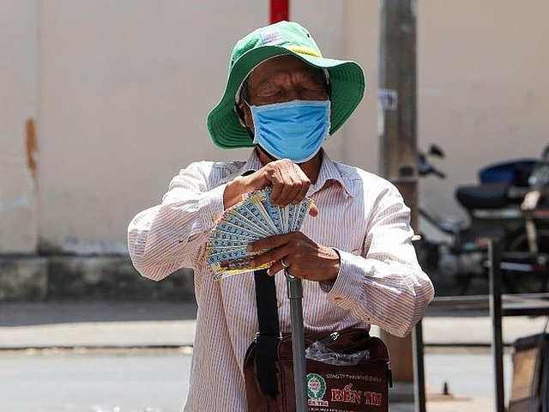
Hơn 70% số người cao tuổi vẫn phải tự lao động kiếm sống

Slide 38
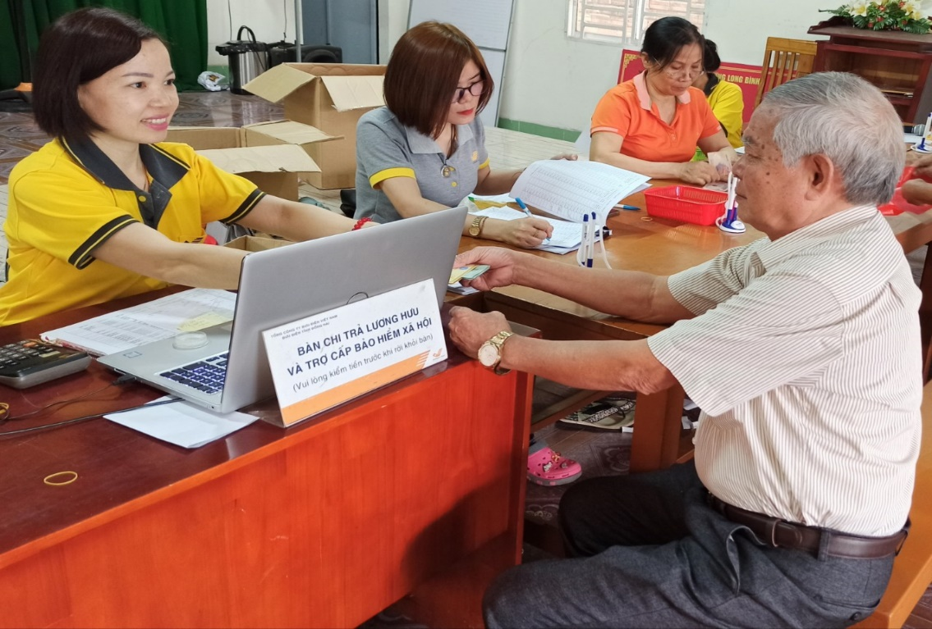


Khoảng 30% người cao tuổi được hưởng lương hưu, trợ cấp xã hội

Slide 39
BẢO HIỂM XÃ HỘI TỰ NGUYỆN
Loại hình bảo hiểm xã hội do Nhà nước
tổ chức
Được lựa chọn: Mức đóng, phương thức đóng phù hợp với thu nhập của mình
Nhà nước có chính sách hỗ trợ tiền đóng BHXH để người tham gia hưởng chế độ
hưu trí và tử tuất

Slide 40

I. ĐỐI TƯỢNG THAM GIA

Slide 41

Bằng 22% mức thu nhập tháng do người tham gia lựa chọn
Thấp nhất bằng chuẩn hộ nghèo của KV nông thôn (1.500.000 đ x 22% = 330.000 đ)
Cao nhất bằng 20 lần lương cơ sở.
(46.800.000đ x22% = 10.296.000đ )

Slide 42
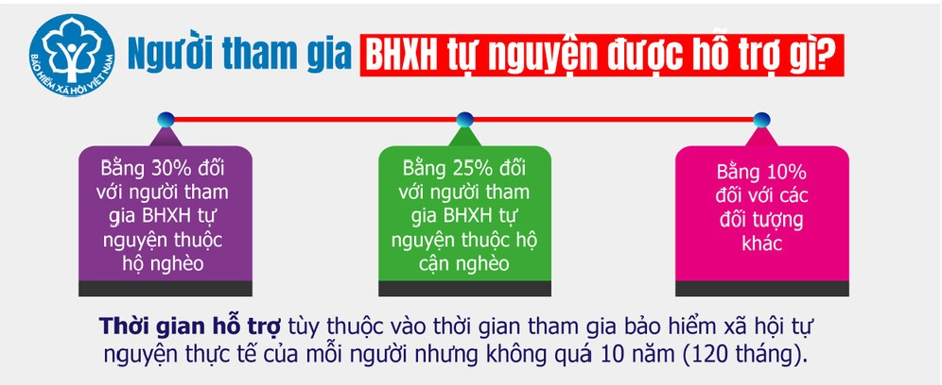
IV. HỖ TRỢ MỨC ĐÓNG
- Từ 01/01/2018, Nhà nước hỗ trợ đóng theo tỷ lệ % trên mức đóng hằng tháng theo mức chuẩn hộ nghèo của KV nông thôn (năm 2022 là 1.500.000đ).

Slide 43
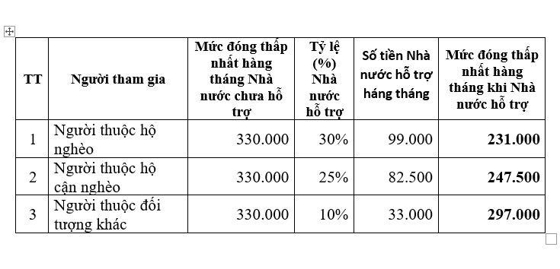
IV. MỨC HỖ TRỢ TIỀN ĐÓNG BHXH TỰ NGUYỆN 01 THÁNG
Số tiền hỗ trợ :
1.500.000 đ x 22% x tỉ lệ hỗ trợ

Slide 44
Số tiền hỗ trợ = 1.500.000đ x 22% x tỉ lệ hỗ trợ
Stt | Đối tượng | Tỷ lệ hỗ trợ | Số tiền được hỗ trợ (đồng/tháng) | Mức đóng thấp nhất (đồng/tháng)
1 | Hộ nghèo | 30% | 99.000 | 231.000
2 | Hộ cận nghèo | 25% | 82.500 | 247.500
3 | Đối tượng khác | 10% | 33.000 | 297.000
(Chỉ cần tiết kiệm 9.900 đồng/ngày)

Slide 45
III. PHƯƠNG THỨC ĐÓNG
  Đóng hằng tháng;
  Đóng 03 tháng một lần;
  Đóng 06 tháng một lần;
  Đóng 12 tháng một lần;
  Đóng một lần cho nhiều năm về sau (không quá 5 năm 1 lần).
  Đóng một lần cho những năm còn thiếu để hưởng hưu (không quá 10 năm).

Slide 46
HỒ SƠ ĐĂNG KÝ THAM GIA
- Người tham gia lập tờ khai (TK01-TS)
- Nộp tiền theo phương thức đăng ký
(Được cấp sổ BHXH)

Slide 47
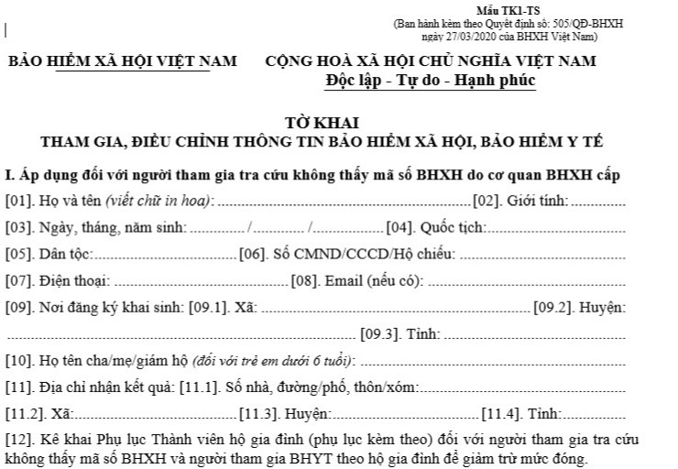

Slide 48
QUYỀN LỢI VÀ MỨC HƯỞNG
1. CHẾ ĐỘ HƯU TRÍ
- Lương hưu hàng tháng;
- Cấp thẻ BHYT khi đang hưởng lương hưu (95%).
2. CHẾ ĐỘ TỬ TUẤT
- Mai táng phí;
- Trợ cấp tuất 1 lần.
3. BẢO HIỂM XÃ HỘI 1 LẦN
4. TRỢ CẤP THAI SẢN (TỪ 01/7/2025)

Slide 49
1. CHẾ ĐỘ HƯU TRÍ:
* Điều kiện hưởng:
Theo Bộ Luật lao động 2019, ĐK nghỉ hưu năm 2025:
+ Nam đủ 61 tuổi 03 tháng, nữ đủ 56 tuổi 08 tháng
+ Có đủ 20 năm đóng BHXH trở lên (trước ngày 01/7/2025); có đủ 15 năm đóng BHXH trở lên (từ 01/7/2025 trở đi)
(bao gồm cả thời gian tham gia BHXH bắt buộc và BHXH tự nguyện);

Slide 50
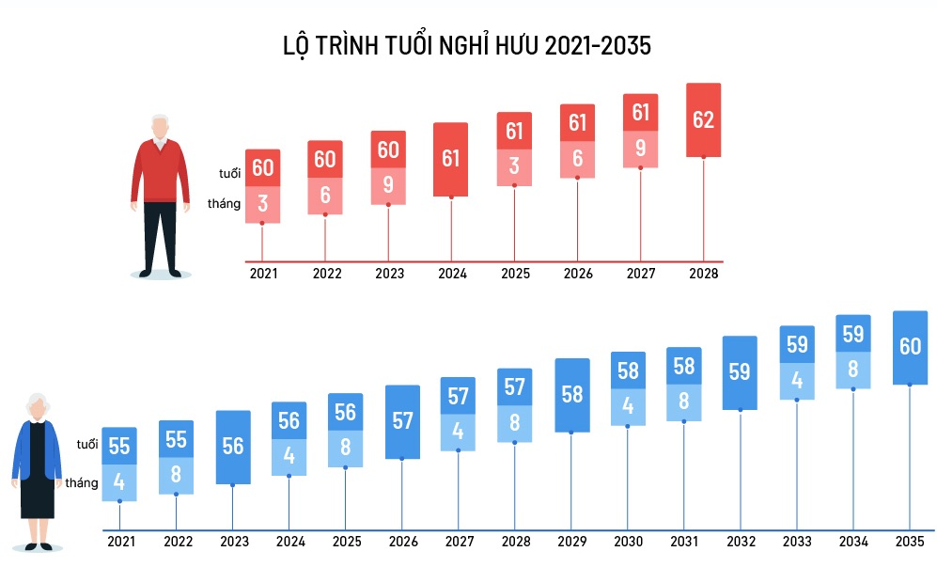

Slide 51
* Mức hưởng lương hưu:
Lương hưu Mức BQ thu nhập X Tỷ lệ
hàng tháng = tháng đóng BHXH hưởng

Slide 52
- Tỷ lệ hưởng lương hưu
- Đối với lao động nam:
+ Nghỉ hưu trước 01/7/2025: 20 năm đầu đóng BHXH được tính bằng 45%, sau đó mỗi năm đóng BHXH tiếp theo được tính bằng 2%. Mức tối đa 75%.
+ Từ 01/7/2025: 15 năm đầu đóng BHXH được tính 40%, sau đó mỗi năm đóng BHXH tiếp theo đến năm thứ 20 được tính bằng 1%, từ năm thứ 20 trở đi mỗi năm tiếp theo được tính bằng 2%. Mức tối đa 75%.
- Đối với lao động nữ:
Cứ 15 năm đóng BHXH được tính bằng 45% Sau đó, cứ thêm mỗi năm đóng BHXH được tính thêm 2%. Mức tối đa 75%.

Slide 53
Lưu ý:
- Lương hưu được điều chỉnh trên cơ sở mức tăng của chỉ số giá tiêu dùng và tăng trưởng kinh tế phù hợp với ngân sách Nhà nước và quỹ BHXH.
Được cấp thẻ BHYT miễn phí trong suốt quá trình hưởng lương hưu.
- Mức hưởng phụ thuộc vào mức đóng: Mức đóng cao thì mức hưởng cao.

Slide 54
2. CHẾ ĐỘ TỬ TUẤT
* Mai táng phí.
- Điều kiện:
+ Đã đóng BHXH đủ 60 tháng trở lên
+ Đang hưởng lương hưu chết.
- Mức hưởng: 10 tháng lương cơ sở tại thời điểm người tham gia chết. Từ ngày 01/07/2024, là 23.400.000 đồng.
54

Slide 55
* Trợ cấp tuất 1 lần:
Người đang đóng BHXH, đang bảo lưu thời gian đóng BHXH, người đang hưởng lương hưu khi chết thì thân nhân được hưởng trợ cấp tuất một lần.

Slide 56
- Mức trợ cấp đối với thân nhân của người đang đóng BHXH hoặc đang bảo lưu thời gian đóng được tính theo số năm đã đóng.
+ Mỗi năm tính bằng 1,5 tháng mức BQ thu nhập tháng đóng BHXH (đóng trước 2014);
+ Bằng 02 tháng mức BQ thu nhập tháng đóng BHXH (từ năm 2014 trở đi).
+ Nếu thời gian đóng BHXH chưa đủ 1 năm thì mức trợ cấp bằng số tiền đã đóng nhưng tối đa bằng 02 tháng mức BQ thu nhập tháng đóng BHXH.

Slide 57
- Mức trợ cấp tuất một lần đối với thân nhân của người đang hưởng lương hưu chết được tính theo thời gian đã hưởng lương hưu.
+ Nếu chết trong 2 tháng đầu hưởng lương hưu thì tính bằng 48 tháng lương hưu đang hưởng.
+ Nếu chết vào những tháng sau đó, cứ hưởng thêm 1 tháng lương hưu thì mức trợ cấp giảm đi 0,5 tháng lương hưu.
VD: Người đang hưởng lương hưu đến tháng thứ 6 thì chết, mức hưởng trợ cấp 1 lần = 48 tháng – 4 tháng x 0,5 = 46 tháng lương hưu đang hưởng

Slide 58
3. BẢO HIỂM XÃ HỘI 1 LẦN
- Trường hợp được nhận BHXH 1 lần
+ Đủ tuổi nghỉ hưu nhưng chưa đủ 20 năm đóng BHXH mà không tiếp tục tham gia BHXH;
+ Ra nước ngoài để định cư;
+ Mắc một trong những bệnh nguy hiểm đến tính mạng theo quy định của Bộ Y tế;
+ Sau 1 năm không tiếp tục đóng BHXH mà chưa đủ 20 năm đóng BHXH.
(Không nhận BHXH 1 lần thì được bảo lưu thời gian đóng)

Slide 59
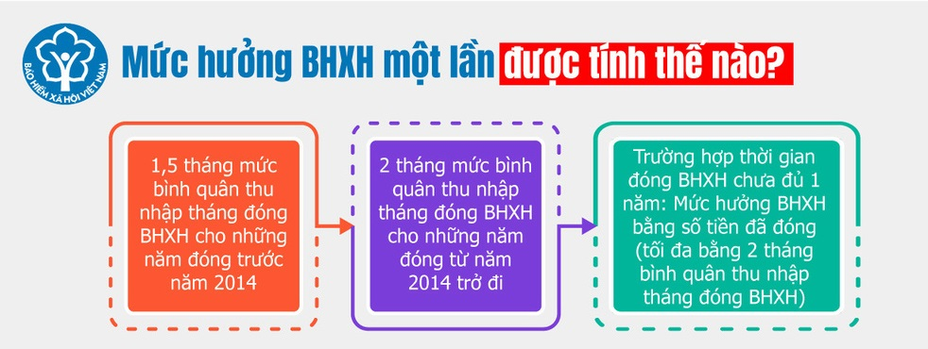
- Mức hưởng bảo hiểm xã hội 1 lần
Tính theo số năm đã đóng, cứ mỗi năm được tính như sau :
(Không nhận BHXH 1 lần thì được bảo lưu thời gian đóng)
59

Slide 60
3. TRỢ CẤP THAI SẢN (từ ngày 01/7/2025)
- Điều kiện:
Điều 94, 95 Luật Bảo hiểm xã hội 2024 quy định, người lao động tham gia BHXH tự nguyện bao gồm cả lao động nữ sinh con và lao động nam có vợ sinh con nếu đáp ứng đủ điều kiện
+ Đã đóng BHXH từ đủ 6 tháng trở lên trong thời gian 12 tháng trước khi sinh con
- Mức hưởng: 02 triệu đồng cho mỗi con sinh ra và mỗi thai từ 22 tuần tuổi trở lên chết trong tử cung, thai chết trong khi chuyển dạ .
60

Slide 61
Luật BHXH năm 2024 được ban hành nhằm thể chế hóa Nghị quyết số 28-NQ/TW về cải cách chính sách BHXH, để BHXH thực sự là 1 trụ cột chính của hệ thống an sinh xã hội.
Phát triển hệ thống BHXH linh hoạt, đa dạng, đa tầng, hiện đại và hội nhập quốc tế theo nguyên tắc đóng - hưởng, công bằng, bình đẳng, chia sẻ và bền vững.

Slide 62
DỰ BÁO TÁC ĐỘNG ĐẾN NGƯỜI DÂN VÀ XÃ HỘI
1. Nhiều người lao động hơn được tham gia và thụ hưởng đầy đủ các chế độ BHXH bắt buộc
2. Nhiều người lao động hơn được hưởng lương hưu hằng tháng, trợ cấp hằng tháng, có nguồn thu nhập ổn định, được bảo đảm BHYT khi về già 3. Nhiều người cao tuổi hơn được hưởng trợ cấp hưu trí xã hội, được bảo đảm BHYT.
4. Người lao động tham gia BHXH được bảo đảm tốt hơn quyền lợi khi tham gia và thụ hưởng các chế độ BHXH.
5. Người sử dụng lao động được thuận lợi, dễ dàng hơn khi tham gia và thực hiện các trách nhiệm của mình.
Luật BHXH năm 2024 sẽ tạo cơ sở pháp lý quan trọng giúp người dân, doanh nghiệp và các cơ quan, tổ chức có điều kiện thuận lợi tham gia trong lĩnh vực BHXH, nhất là trong việc tham gia đóng góp và thụ hưởng các chế độ, chính sách về BHXH, góp phần bảo đảm an sinh xã hội.

Slide 63



Xin chân thành cảm ơn!

